Slide 1


Slide 2
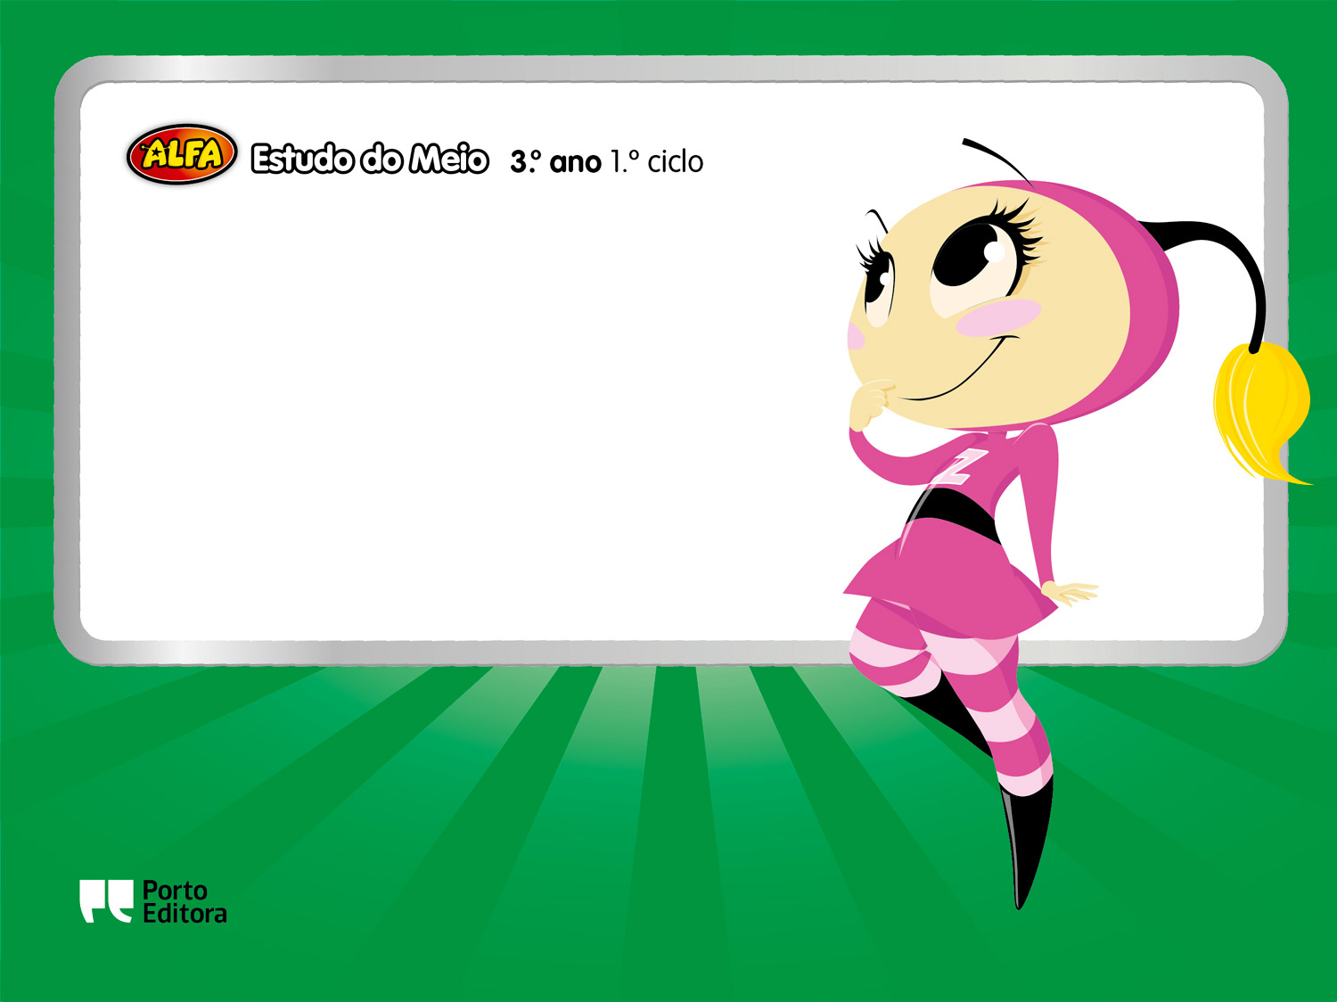
Funções e sistemas do corpo humano

Slide 3

Função digestiva
Para vivermos precisamos de nos alimentar.
A função digestiva ou digestão é a transformação que os alimentos que comemos sofrem no nosso corpo.
Desde que colocamos os alimentos na boca, eles vão sendo transformados em partículas muito pequenas – os nutrientes.
Esses nutrientes são absorvidos pelo sangue e levados a todas as partes do corpo.

Slide 4
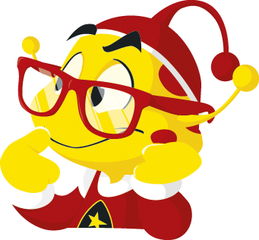
Sistema digestivo
O sistema digestivo é o conjunto de órgãos responsáveis pela digestão:
Boca (dentes, língua e glândulas salivares)
Faringe
Esófago
Estômago
Fígado
Vesícula biliar
Pâncreas
Intestino delgado
Intestino grosso
Reto
Ânus

Slide 5
Transformação dos alimentos
Bolo alimentar
Na boca, os alimentos são mastigados com a ajuda dos dentes, da língua e da saliva, formando-se o bolo alimentar.
O bolo alimentar segue para a faringe, percorre o esófago e chega ao estômago.
Quimo
No estômago, o bolo alimentar mistura-se com um líquido chamado suco gástrico e transforma-se em quimo.

Slide 6
Quilo
O quimo passa para o intestino delgado, onde sofre a ação de sucos digestivos produzidos pelo fígado, vesícula biliar e pâncreas, e transforma-se em quilo.
Ao longo do intestino, os nutrientes são absorvidos pelo sangue.
Fezes
As substâncias que não são aproveitadas passam para o intestino grosso, onde se transformam em fezes.
As fezes ficam armazenadas no reto até serem defecadas pelo ânus.

Slide 7
Bolo alimentar (boca)
Quimo (estômago)
Quilo (intestino delgado)
Fezes (intestino grosso)

Slide 8
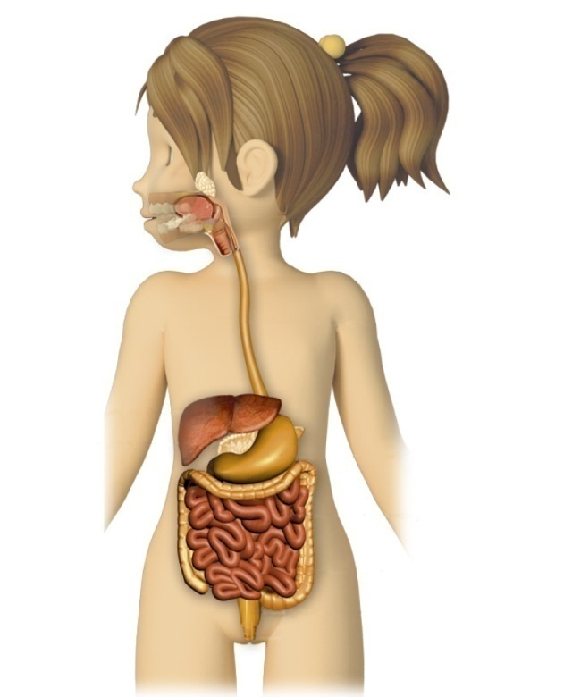
Exercícios
1. Legenda a figura escrevendo os nomes dos órgãos que fazem parte do sistema digestivo.
1
2
3
4
5
6
7
2. Descreve o percurso e a transformação dos alimentos ao longo do corpo humano.

Slide 9
Função respiratória
Para vivermos precisamos do oxigénio que existe no ar.
A função respiratória é responsável por retirar do ar o oxigénio de que o nosso corpo necessita para vivermos.
Ao respirarmos ocorrem dois movimentos:
inspiração – entrada do ar;
expiração – saída do ar.

Slide 10
Sistema respiratório
O sistema respiratório é o conjunto de órgãos do corpo responsáveis pela função respiratória:
Fossas nasais
Faringe
Laringe
Traqueia
Brônquios
Pulmões

Slide 11
A respiração começa nas fossas nasais. O ar é inspirado pelas fossas nasais, onde é filtrado, humedecido e aquecido.
Depois passa pela faringe, laringe, traqueia e brônquios, até chegar aos pulmões.
Nos pulmões, o sangue recebe o oxigénio e liberta o dióxido de carbono, que será expulso através do ar expirado pelo nariz ou pela boca.

Slide 12
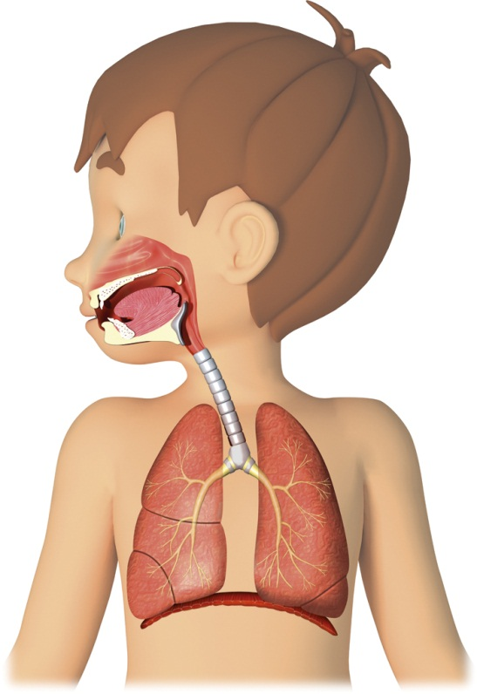
Exercícios
1. Legenda a figura com os nomes dos órgãos que fazem parte do sistema respiratório.
1
2
3
5
4
6
2. Descreve o percurso do ar pelos órgãos do sistema respiratório.

Slide 13
Função circulatória
O sangue é um líquido que circula por todo o nosso corpo, levando o oxigénio e os nutrientes e recebendo as impurezas que o organismo produz. A este percurso chamamos circulação.
A função circulatória faz o coração bater e bombear o sangue para todo o corpo.
O coração é um órgão vital. Ele bate mais rápido quando necessitamos de mais oxigénio no corpo, por exemplo, quando estamos a fazer exercício físico, e bate mais devagar quando estamos a descansar.
É o coração que controla o nível de oxigénio no organismo, consoante a nossa atividade física.

Slide 14
Sistema circulatório
O sistema circulatório é o conjunto de órgãos do corpo responsáveis pela função circulatória:
Coração
Vasos sanguíneos (artérias, veias e capilares)

Slide 15
O coração tem o tamanho de uma mão fechada e encontra-se dividido em quatro cavidades.
É um músculo que produz movimentos involuntários que bombeiam o sangue para todo o corpo.
As veias são vasos sanguíneos que conduzem o sangue até ao coração.
As artérias são vasos sanguíneos que levam o sangue para fora do coração.

Slide 16
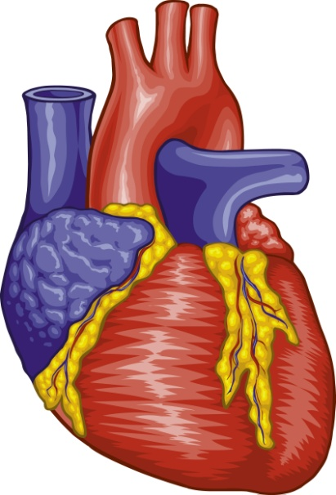
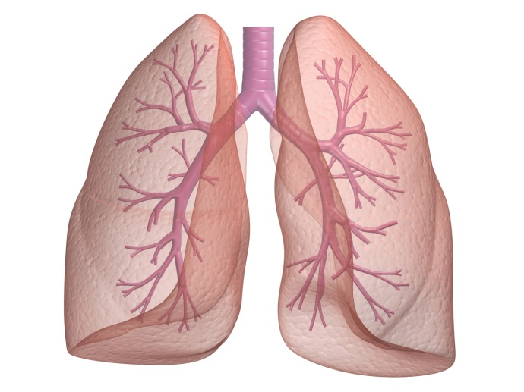
Pequena circulação
A pequena circulação é a circulação pulmonar, na qual o sangue é bombeado do coração para os pulmões, para ser purificado.
Nos pulmões, o sangue liberta o dióxido de carbono e recebe oxigénio.
Depois de purificado, o sangue regressa ao coração.
Sangue dióxido carbono
Sangue oxigénio

Slide 17

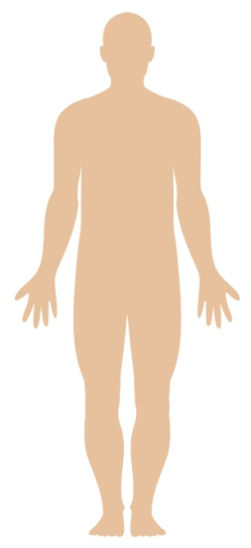
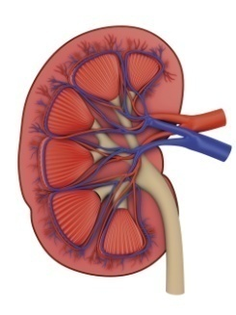
Grande circulação
A grande circulação é a circulação sistémica, na qual o sangue que veio dos pulmões rico em oxigénio sai do coração, através das artérias, para todo o corpo, deixando os nutrientes e o oxigénio e recebendo as impurezas.
No regresso ao coração, o sangue circula nas veias e passa pelos rins, para que as impurezas sejam filtradas.
Já no coração, o sangue volta, de novo, a repetir o seu circuito.
Sangue
purificado
Sangue Nutrientes Oxigénio
Sangue Impurezas

Slide 18
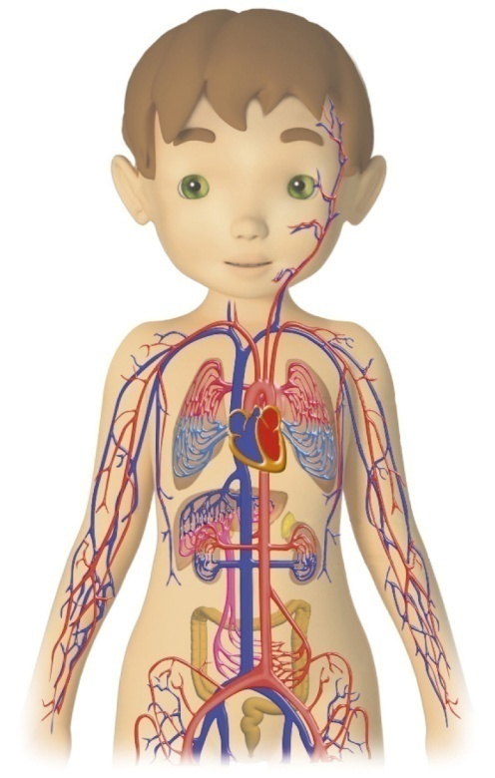
Exercícios
1. Legenda a figura com os nomes dos órgãos que fazem parte do sistema circulatório.
3
1
4
2
2. Descreve os percursos do sangue na pequena e na grande circulações.

Slide 19
Função excretora
A função excretora é responsável pela eliminação das impurezas que o corpo acumula durante a circulação.
Sistema urinário
O sistema urinário é o conjunto de órgãos responsáveis por filtrar o sangue, removendo as impurezas e produzindo a urina:
Rins (dois, um de cada lado)
Ureteres
Bexiga
Uretra

Slide 20
O sangue passa pelos rins, que funcionam como filtros, onde ficam depositadas as impurezas.
Estas impurezas formam um líquido chamado urina.
A urina passa pelos ureteres, que são os órgãos que ligam os rins à bexiga.
A bexiga armazena a urina e, quando está cheia, expulsa-a para o exterior através da uretra.

Slide 21
A pele
A pele também tem uma função excretora. Ela elimina algumas das impurezas do corpo através da transpiração.
Os pulmões
Os pulmões também têm uma função excretora. Através da expiração, os pulmões libertam a água na forma de vapor e alguns gases transportados pelo sangue.

Slide 22
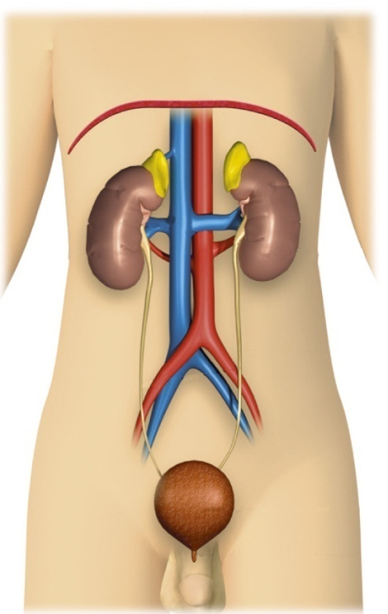
Exercícios
1. Legenda a figura com os nomes dos órgãos que fazem parte do sistema urinário.
1
2
3
4
2. Descreve o funcionamento do sistema urinário.
3. Explica como funciona a excreção através da pele e dos pulmões.

Slide 23
Função reprodutora
A função reprodutora ou reprodução é a responsável pela formação de um novo ser a partir de outro da mesma espécie.
A reprodução consiste no acasalamento de um macho com uma fêmea, cada um com órgãos reprodutores diferentes.

Slide 24
Sistema reprodutor
O sistema reprodutor é o conjunto de órgãos responsáveis pela função reprodutora:
Órgãos reprodutores
femininos:
Vagina
Útero
Trompas de Falópio
Ovários (onde estão os óvulos)
Órgãos reprodutores
masculinos:
Pénis
Uretra
Testículos (onde estão os espermatozoides)

Slide 25
Para se formar um novo ser, é necessário que uma célula masculina (espermatozoide) fecunde uma célula feminina (óvulo).
A fecundação dá-se quando o espermatozoide se junta com o óvulo, formando o ovo, que é a célula que se vai transformar para dar origem a uma nova vida.
O ovo instala-se no útero e vai crescendo à medida que o bebé também cresce.
A gravidez, normalmente, dura 40 semanas, desde a fecundação até ao nascimento.

Slide 26
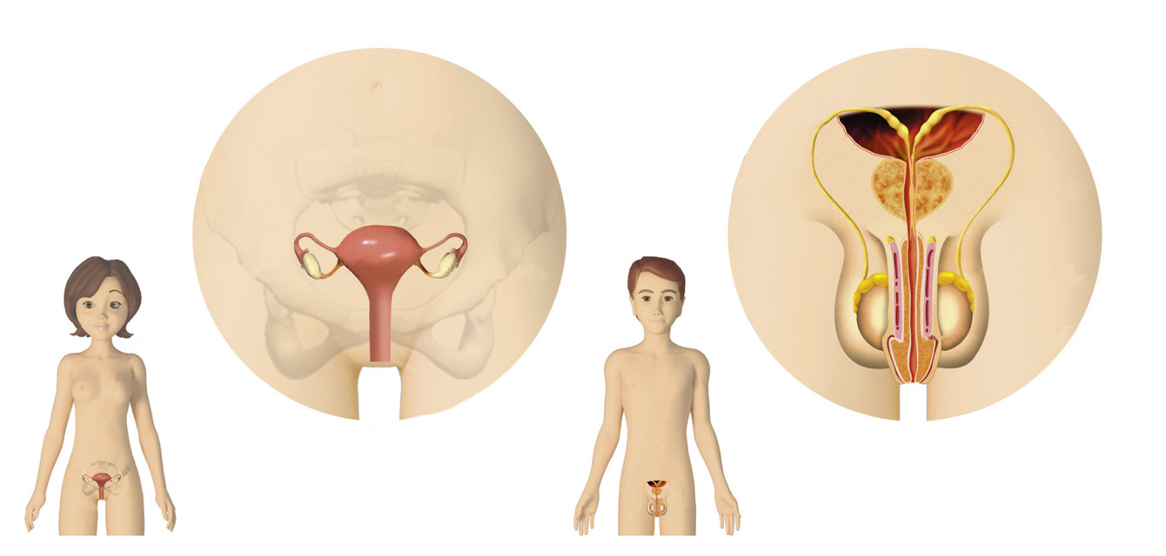
Exercícios
1. Legenda a figura com os nomes dos órgãos que fazem parte do sistema reprodutor feminino e masculino.
1
5
6
2
2
7
4
8
3
2. Descreve o funcionamento do sistema reprodutor.

